Slide 1
JS.Inc Office
Final Project
Notes:
안녕하십니까 발표를 맡게 된 OOO입니다.
저희 조는 JS.Inc Office라는 사내 인트라넷 웹 사이트를 만들었습니다.
목차로 넘어가겠습니다.
(클릭)

Slide 2
목 차
1
프로젝트 소개
2
기능 설명
3
문제점 및 해결방안
4
부록
Notes:
프로젝트 소개를 먼저 하고 기능 설명을 한 다음에
구현하면서 문제점들과 어떻게 해결했는지 해결방안을 발표하겠습니다.
부록은 따로 소스코드만 넣어놔서 발표에서는 생략하도록 하겠습니다.
(클릭)

Slide 3
01
프로젝트 소개
1
개발 환경 및 사용 기능
2
프로젝트 팀원 소개
3
프로젝트 제작과정
4
프로젝트 순서도
5
데이터베이스 테이블
Notes:
목차 첫번째 프로젝트 소개입니다.
개발 환경과 사용된 기능들을 알아보고
저희 프로젝트 팀원들 소개, 그리고 프로젝트 제작 과정과 프로젝트 순서도
마지막으로 데이터베이스에서 테이블이 어떻게 쓰였는지 보겠습니다.
(클릭)

Slide 4







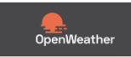


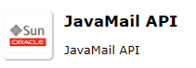
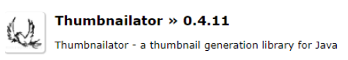
개발 환경 및 사용 기능
STS(Spring Tool Suite)
Oracle Database(11g)
Eclipse IDE
Apache Tomcat 9
mybatis
Bootstrap
Templatemag.com
ajax.org
openweathermap.org
Apache Commons API
Thumbnailator API
JavaMail API
Notes:
저희 개발환경은 수업시간에 배웠던 스프링 개발환경입니다.
이클립스와 STS, 오라클 데이터베이스와 톰캣 서버로 웹 페이지를 구현하였고
사용한 기능에는 부트스트랩이라는 웹페이지를 꾸미기 엄청 편한 툴을 사용하였고
TemplateMag 사이트에서 템플릿을 받아와 활용하여 페이지를 잘 꾸몄습니다.
DB와 관련된 mybatis와 비동기방식인 ajax를 사용하였고,
Apache Commons에서 제공해주는 파일 업로드 API와 메일 인증에 사용된 자바메일 API, 그리고 openweathermap이라는 사이트에서 날씨정보를 받아오는 API가 사용되었습니다.
(클릭)
4

Slide 5
팀원 소개
허성택
서해준
임재만
팀장
팀원
팀원
DB 관리
코딩 알고리즘
부트스트랩
사원 페이지
관리자 페이지
PPT 작성
날씨, 메일 API
사원 페이지
DB 관리
PPT 작성
파일 업로드 API
사원 페이지
DB 관리
PPT 작성
Notes:
다음은 저희 팀원소개입니다.
저희팀은 총 3명에서 작업을 하였고 팀장은 OOO, 팀원 OOO,OOO 입니다.
각자 기능 말하기….
(클릭)
5

Slide 6
프로젝트 제작 과정
기능 구현
- 주소록
- 전자 결재
- 스케줄
- 보고
- 쪽지
- 설문
- Lock Screen
- 로그인 기능
- 회원가입
- 메인 화면 제작
1주차
A
기본 틀 제작
4주차
C
6주차
E
- 쇼핑몰?
- 영화 예매 사이트?
- 도서 사이트?
- 인트라넷
- 부분 오류 수정
- 자료 통합
- 보고서 및 PPT 제작
주제 선정 및 기획
역할 분담 및
기능 구현
오류 점검 및 PPT 제작
- 출/퇴근
- 프로필
- 커뮤니티
- 게시판
- 주소록
2~3주차
B
5주차
D
Notes:
저희 조 프로젝트 제작 과정은
1주차에는 주제를 선정하고 기획하였습니다. 주제는 여러가지 나왔지만 저희가 배운것들을 활용해서 다양한 기능을 구현하는 웹페이지가 뭐가 있을까 찾다가 인트라넷 사이트를 제작하게 되었습니다.
2~3주차에는 기본기능 (로그인, 회원가입, 메인화면 등)을 제작하였습니다. 원래 계획대로라면 2주차에 끝냈어야 했는데 이것저것 하다보니 3주차까지 가버렸습니다.
4주차에는 기본 틀을 구성하고나서 Git을 사용해 역할분담을 하여 브런치로 나누어서 각자 기능을 구현하도록 하였습니다. 4주차가 끝났을때 git으로 머지를 해서 기능을 중간에 한번 합쳤습니다.
5주차에는 다시 브런치로 나누어서 남은 기능을 구현하였습니다. 6주차에는 기능들을 통합하여 오류를 찾고 PPT를 제작하였습니다.
(클릭)

Slide 7
프로젝트 기능도
출/퇴근
커뮤니티
게시판
전자 결재
주소록
Lock Screen
스케줄
보고
쪽지함
설문
프로필
사용자
로그인
회원가입
시작
페이지
관리자
로그인
사원관리
커뮤니티 승인/삭제
설문 승인삭제
프로필 사진 등록
사원번호 중복확인
이메일 인증
비밀번호
찾기
이메일 비밀번호 전송
Notes:
저희 프로젝트 기능도입니다.
기본 시작페이지는 로그인 페이지이며 기본 기능 네 가지로 나뉘어집니다.
각자 뭐 있는지 설명하고
(클릭)
7

Slide 8
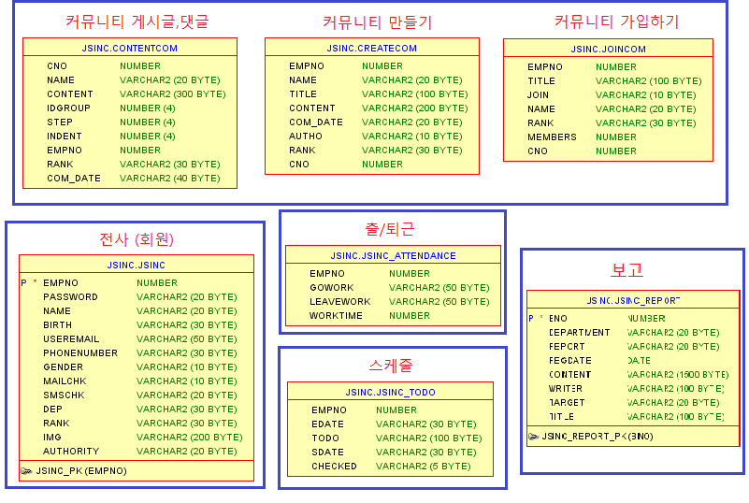
데이터베이스 테이블
Notes:
저희 DB 테이블입니다. 총 15가지이며 이렇게 구성되었습니다.
(클릭)
8

Slide 9
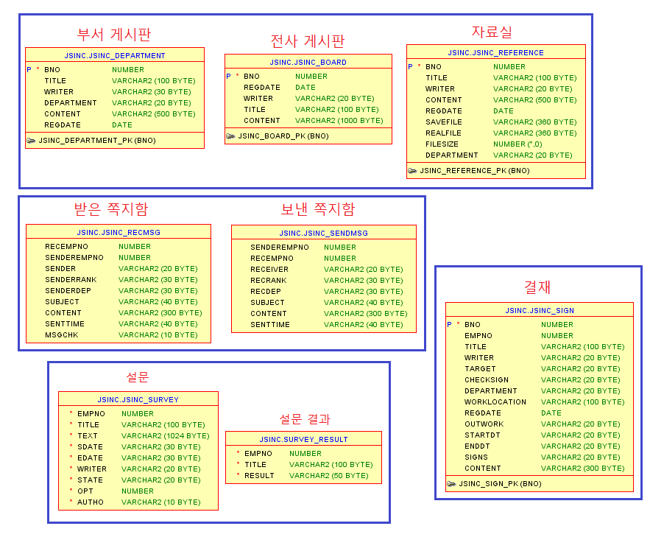
데이터베이스 테이블
Notes:
(클릭)
9

Slide 10
02
기능 소개
1
기본 기능
2
사원
3
관리자
Notes:
두번째로 기능 소개입니다.
기본적인 기능과 사원으로 로그인했을 때, 관리자로 로그인했을 때를 알아보겠습니다.
(클릭)

Slide 11
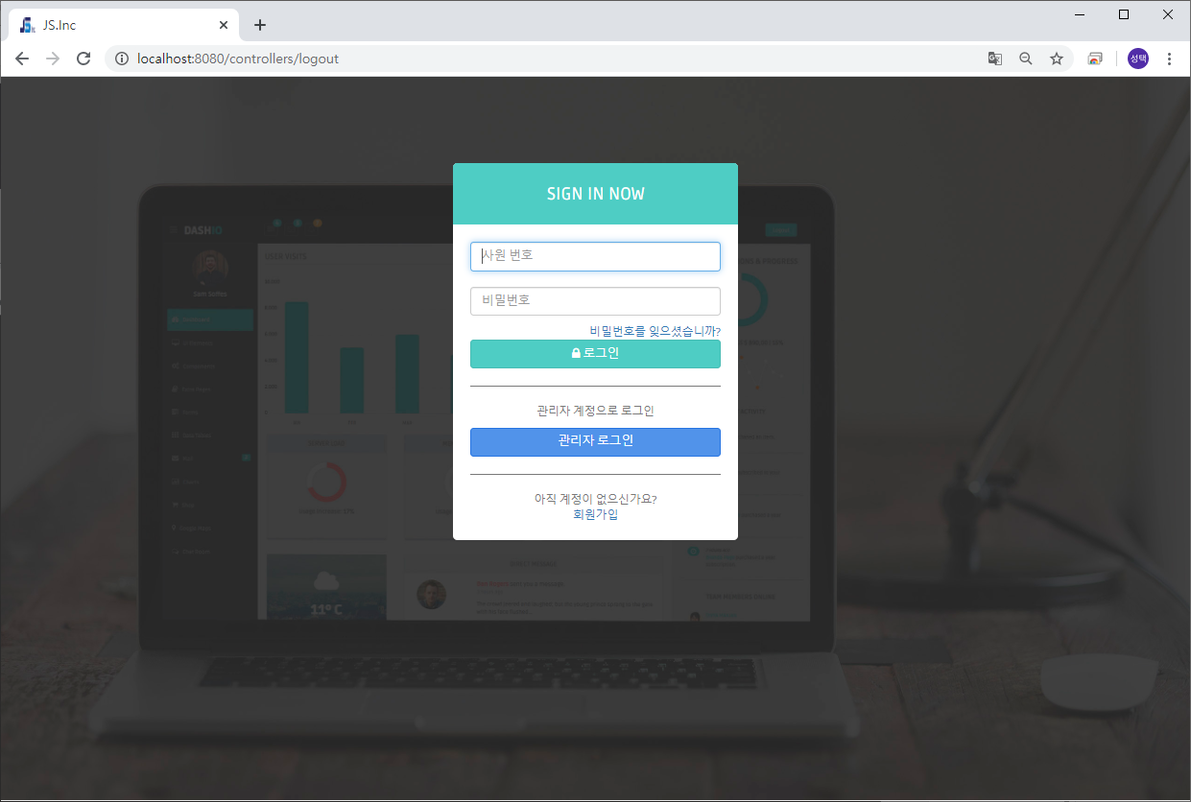

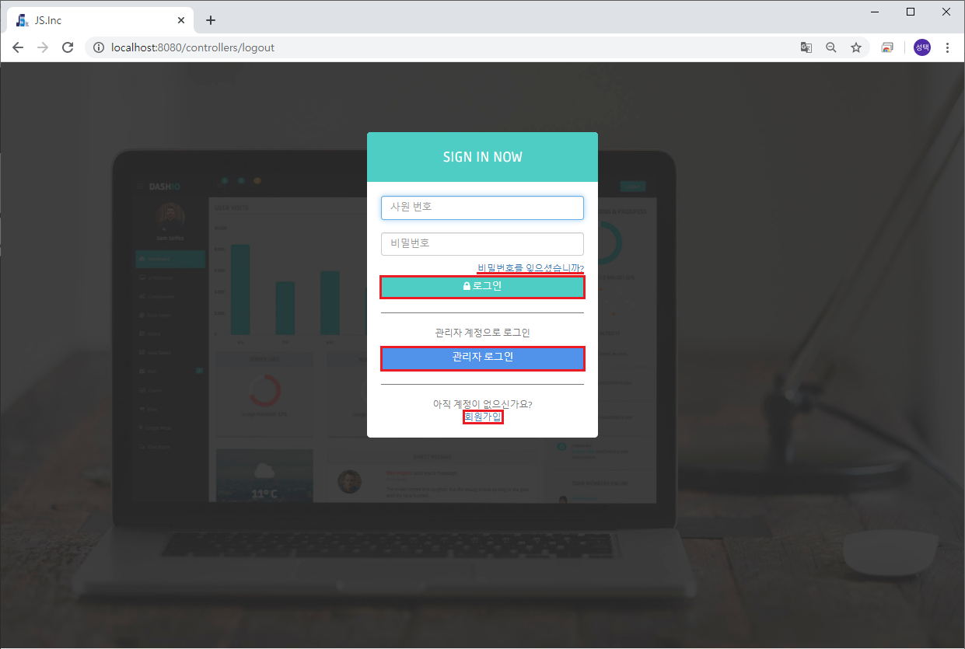
기본 기능
- 로그인
Notes:
프로젝트를 실행시키면 제일 첫 페이지인 로그인 화면입니다.
기능은 기능도에서 봤듯이 4가지입니다.
(클릭)
11

Slide 12
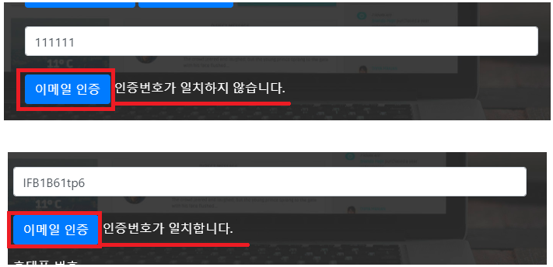
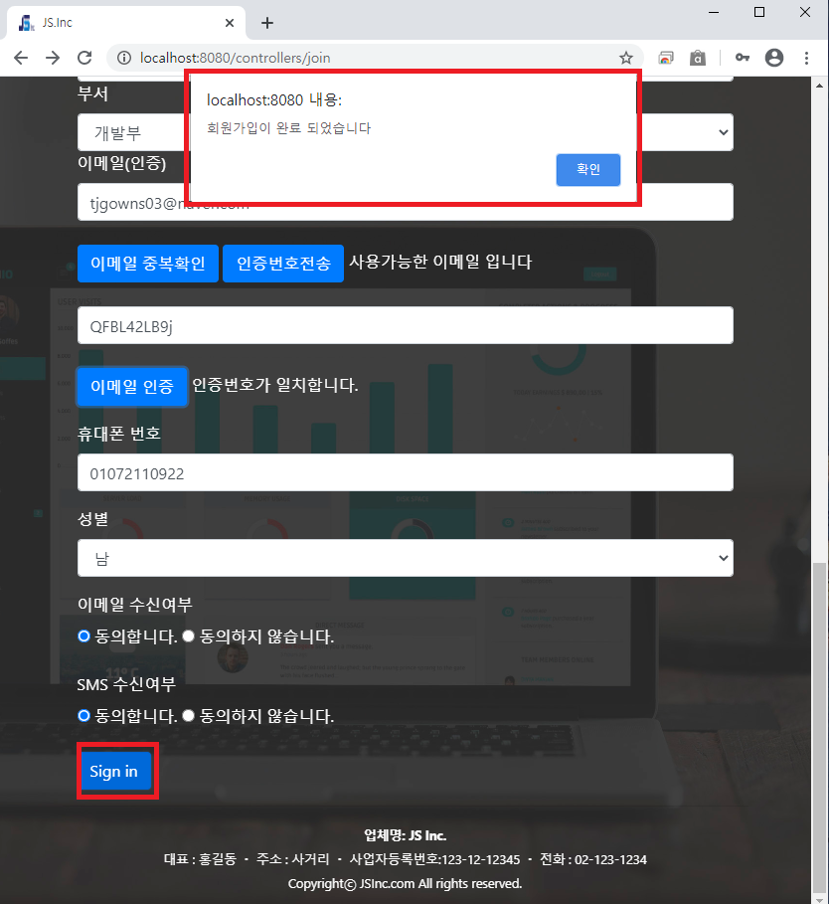
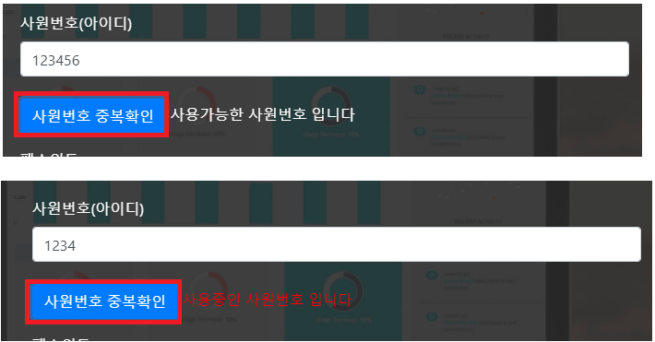
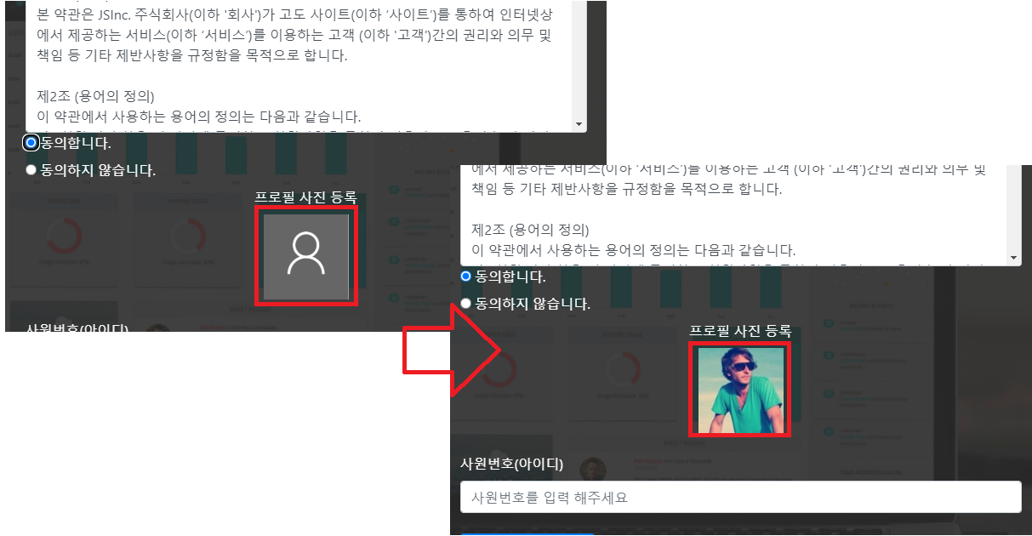
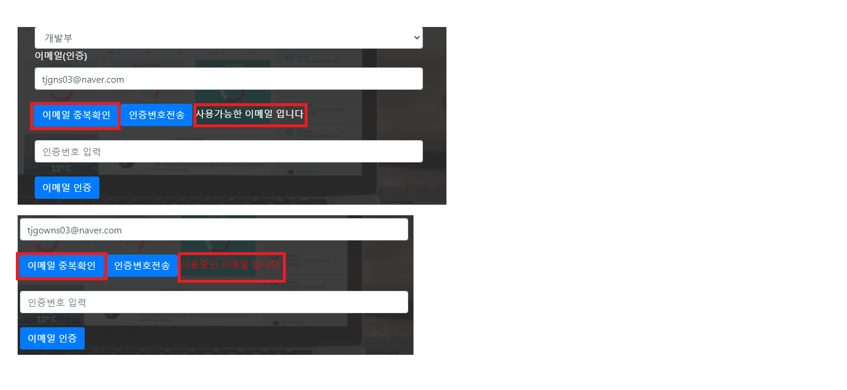
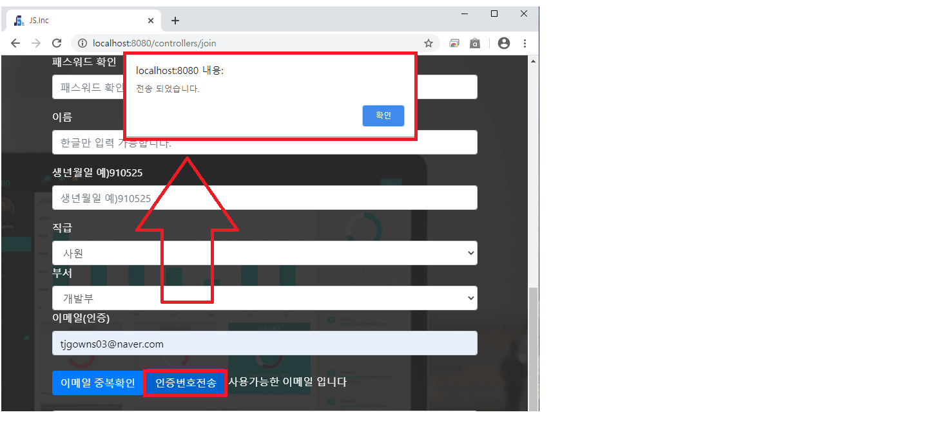
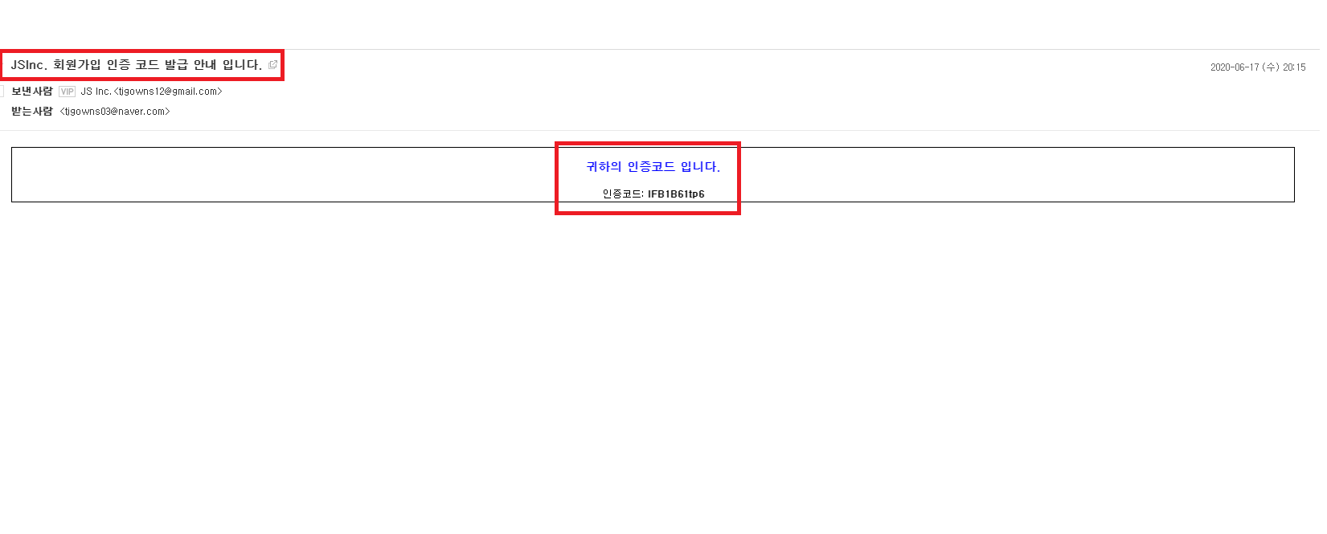
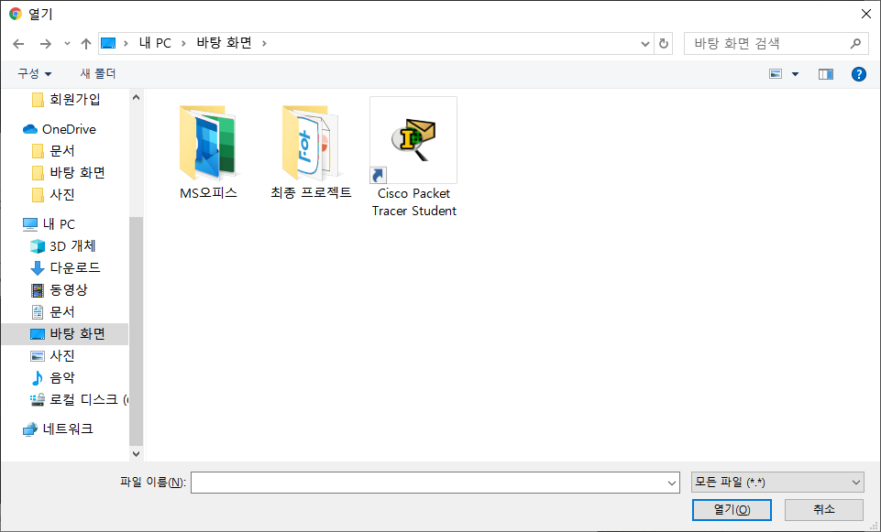
기본 기능
- 회원가입
Notes:
첫번째로 회원가입부터 알아보겠습니다.
~~~~
(클릭)
12

Slide 13
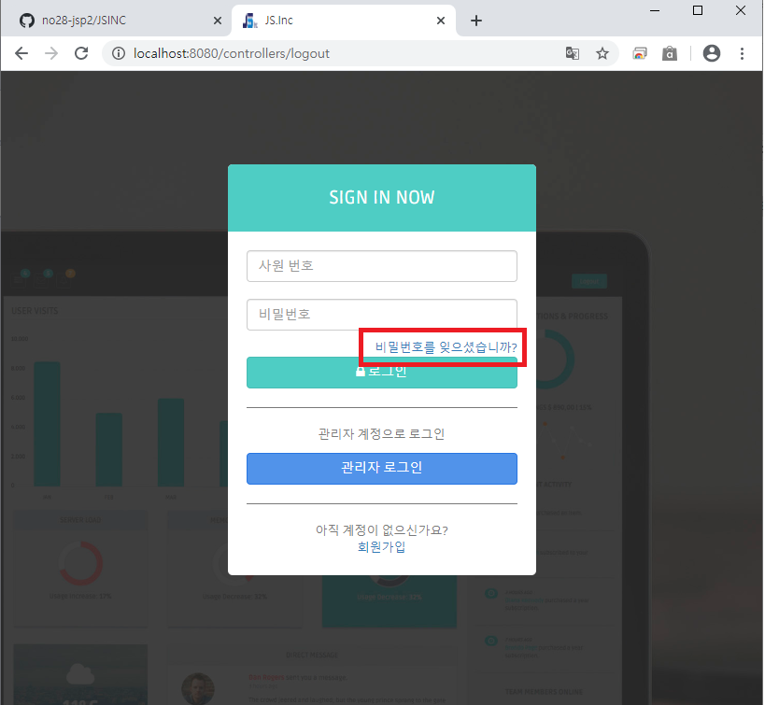
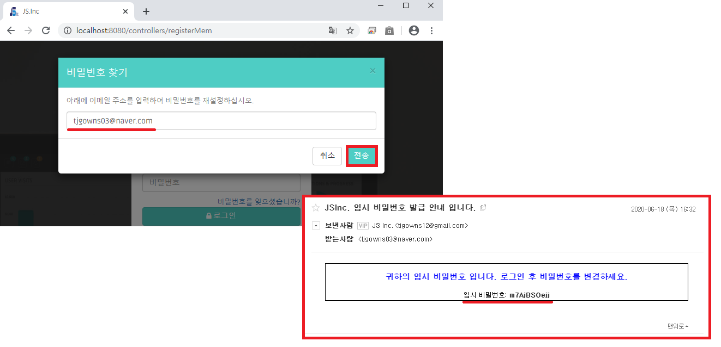
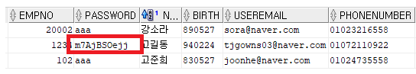
기본 기능
- 비밀번호 찾기
Notes:
기본기능 두번째 비밀번호찾기입니다.
~~~~~~~~
(클릭)
13

Slide 14
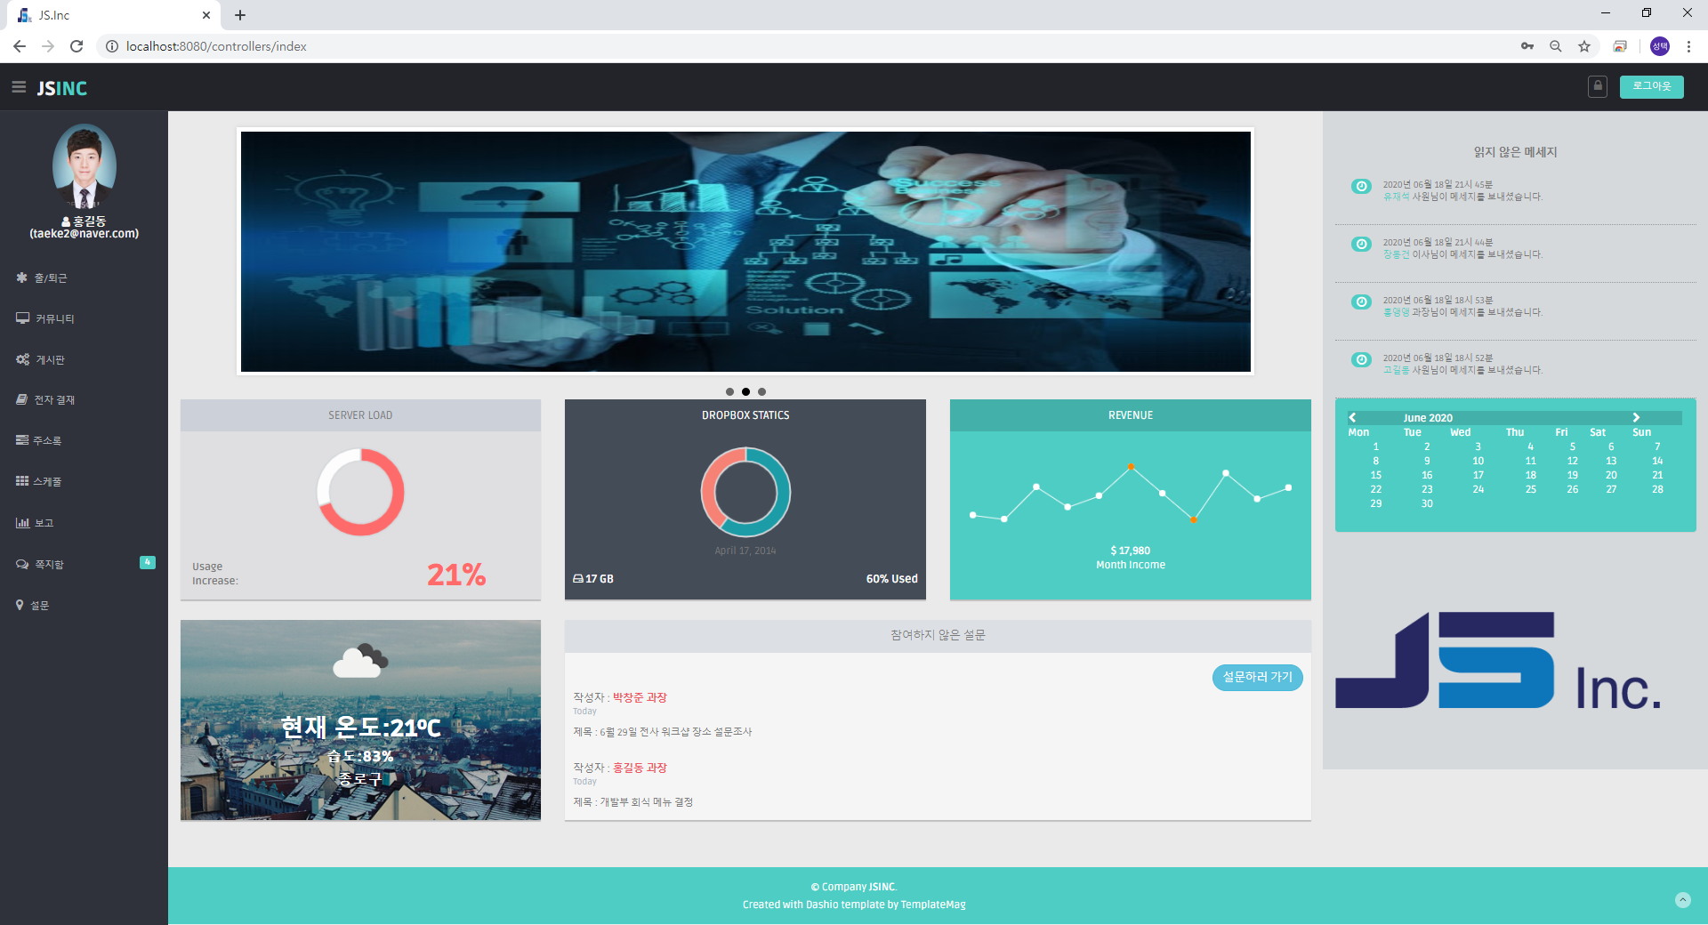
기본 기능
- 메인 화면
Notes:
JS.Inc Office의 메인 화면입니다.
(클릭)
14

Slide 15
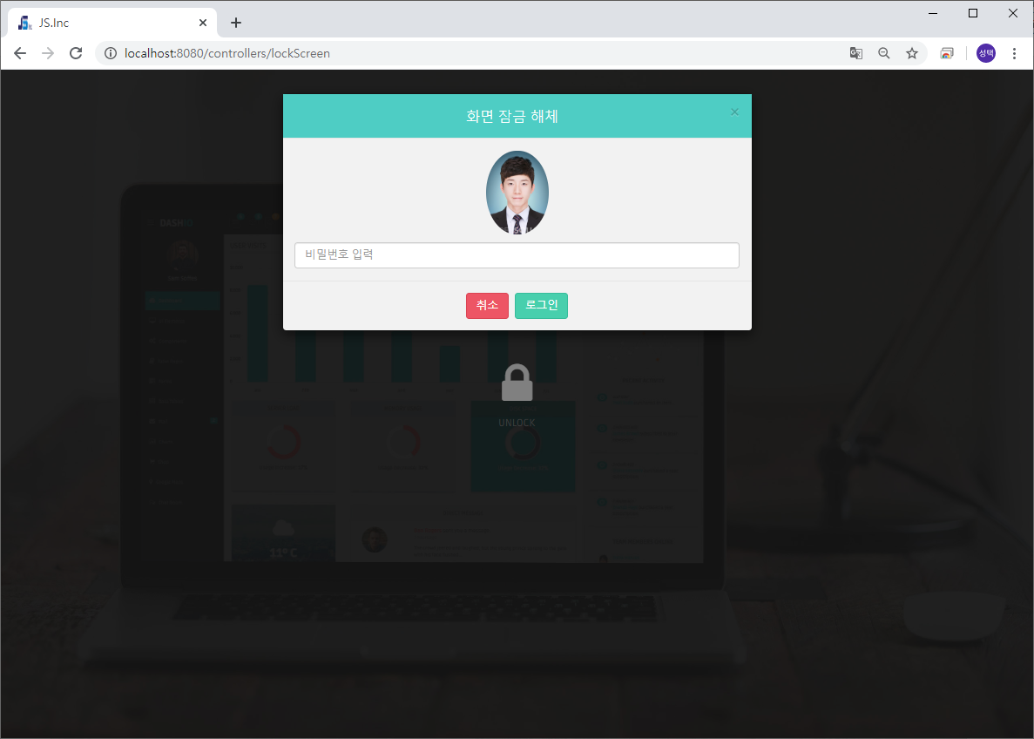
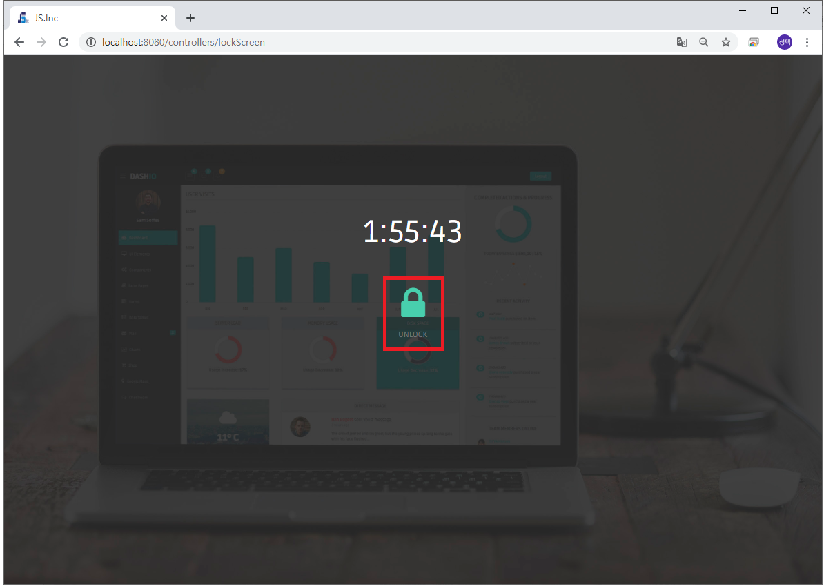
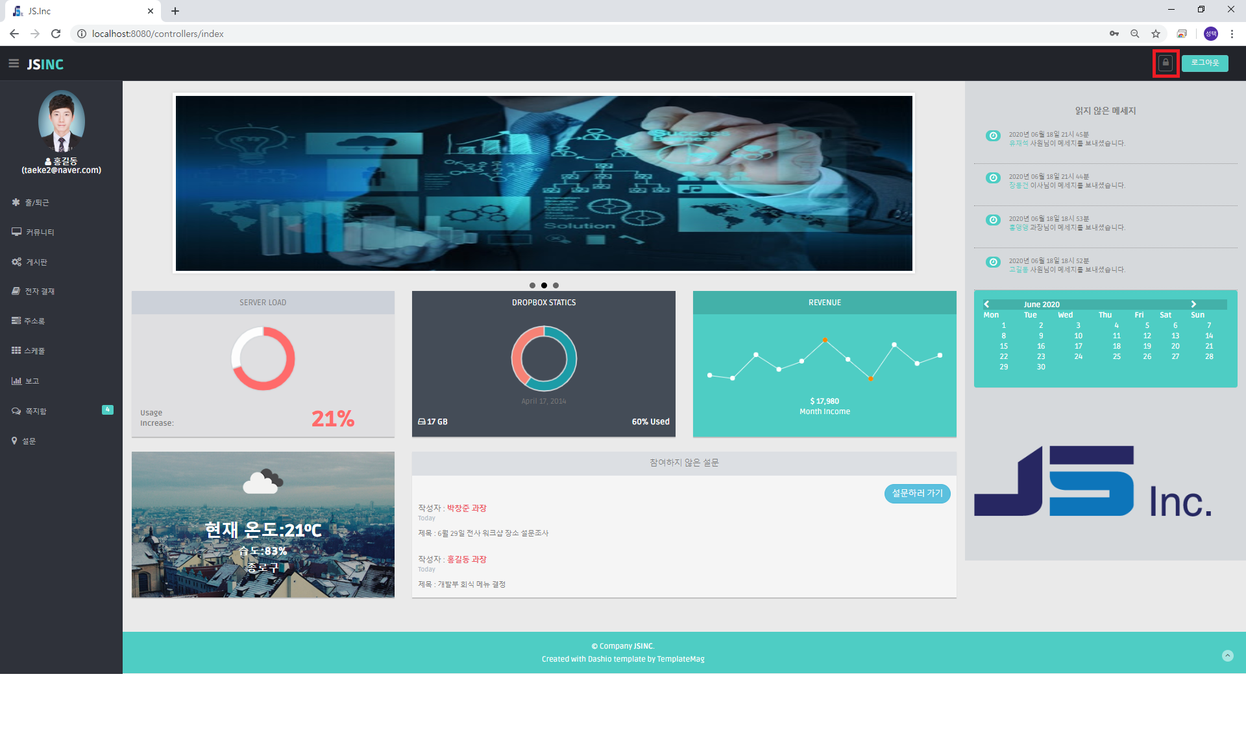
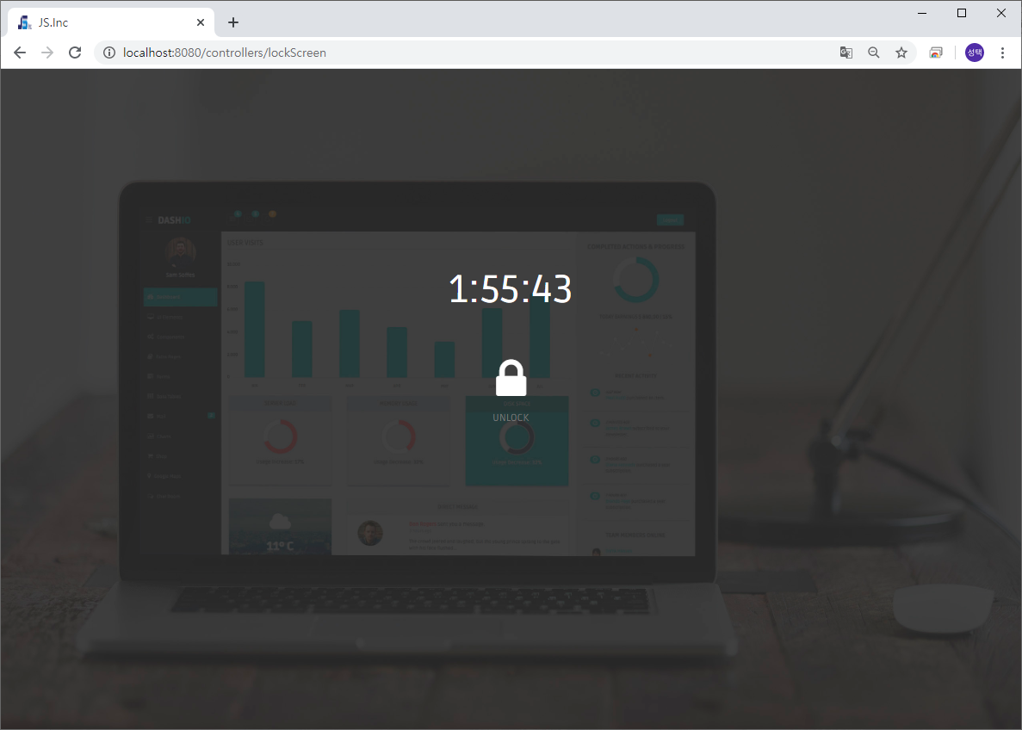
기본 기능
- 메인 화면 (Lock Screen)
Notes:
메인화면에서 오른쪽 위에 보면 화면잠금을 할 수 있는 Lock Screen 기능이 있습니다.
저것을 클릭하게되면
(클릭)
이렇게 화면이 잠겨 잠시 자리를 비우거나 할때 다른사람이 내화면을 보지 못하도록 잠금해놓을 수있고
(클릭)
이렇게 자물쇠 버튼을 누르면
(클릭)
비밀번호 입력란이 나오고 입력하면 잠금화면이 풀립니다.
(클릭)
15

Slide 16

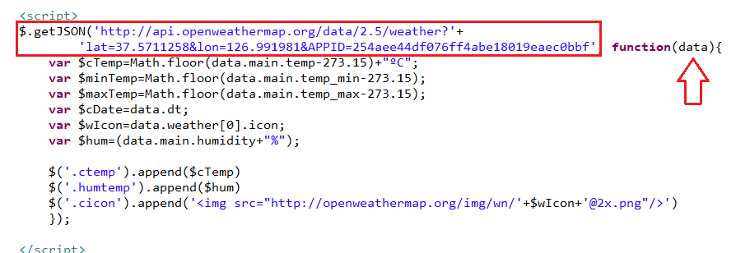
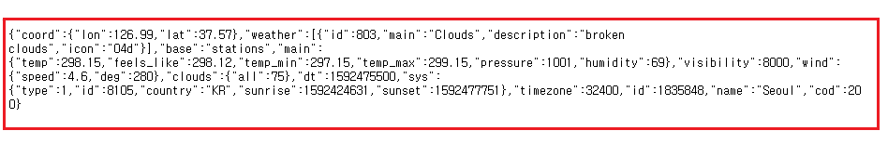
기본 기능
- 메인 화면 (날씨)
Notes:
다음은 날씨기능입니다.
(클릭)
날씨는 ~~~~~
(클릭)
~~~~
(클릭)
16

Slide 17
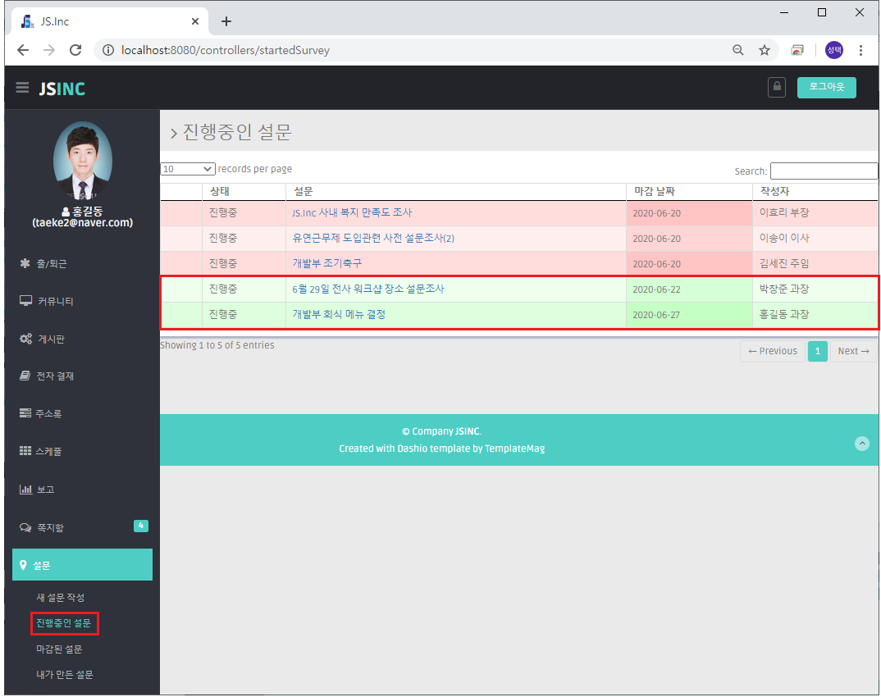

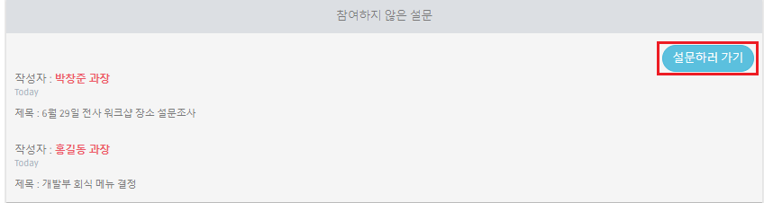
기본 기능
- 메인 화면 (참여하지 않은 설문)
Notes:
다음은 참여하지않은 설문 기능입니다.
(클릭)
여기를 보면 최대 2개까지 본인이 참여하지 않은 설문이 보여지고 오른쪽위에 설문하러가기 버튼을 누르면 이렇게 설문목록으로 들어가게 됩니다. 설문의 자세한 기능은 뒤에가서 설명하겠습니다.
(클릭)
17

Slide 18
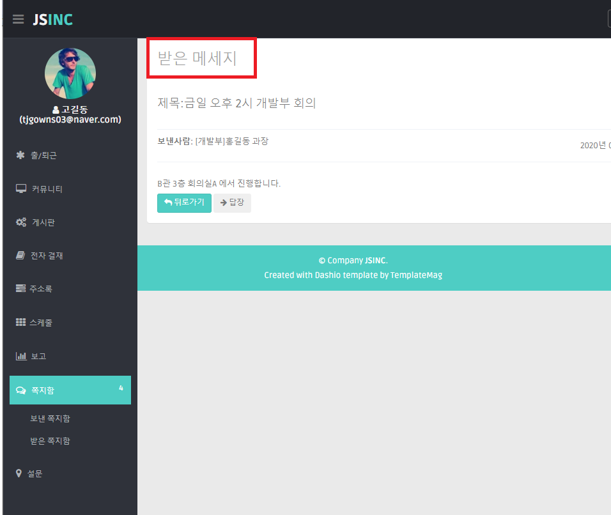
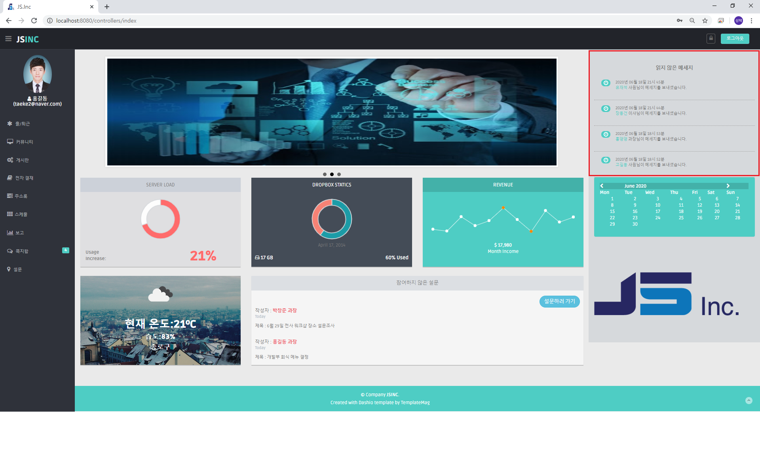
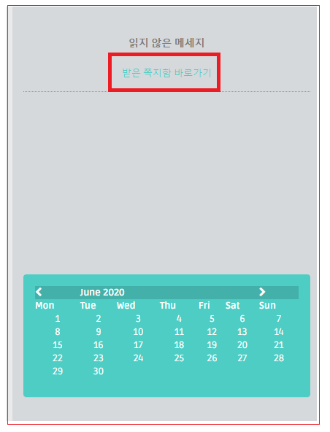
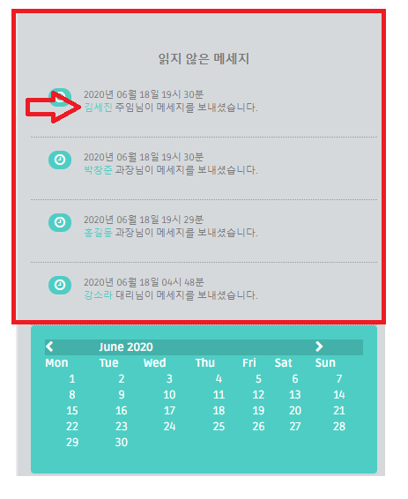
기본 기능
- 메인 화면 (읽지 않은 메세지)
Notes:
다음은 읽지않은 메시지를 볼수있는 기능입니다.
(클릭)
최대 4개까지 읽지않은 메시지를 보여줍니다. 보이는 부분에 이름을 클릭하면
(클릭)
이렇게 쪽지를 읽을 수 있고 모든 쪽지를 읽으면
(클릭)
이렇게 받은 쪽지함 바로가기 문구를 볼 수 있습니다.
(클릭)
18

Slide 19

사원 페이지
- 사원 로그인
Notes:
이번에는 사원 페이지를 보도록 하겠습니다.
사원번호와 비밀번호를 입력하여 로그인을 할수 있으며 로그인을 하면
(클릭)
19

Slide 20
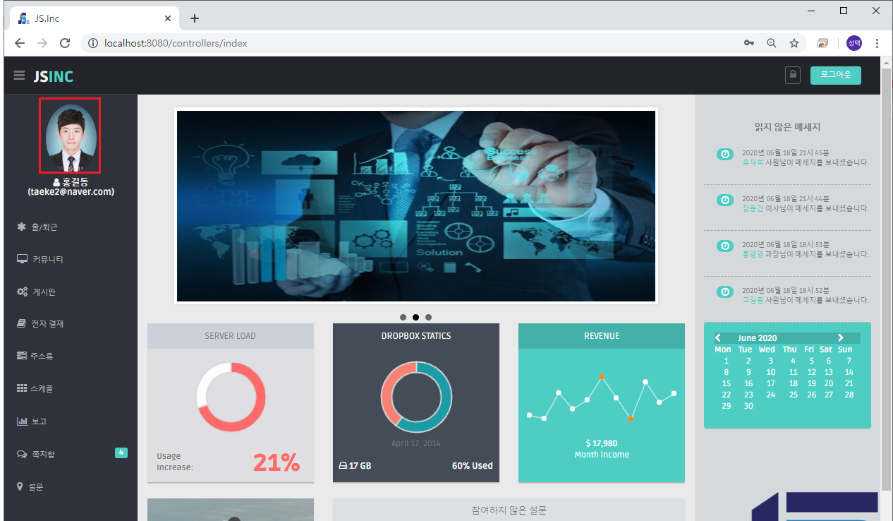
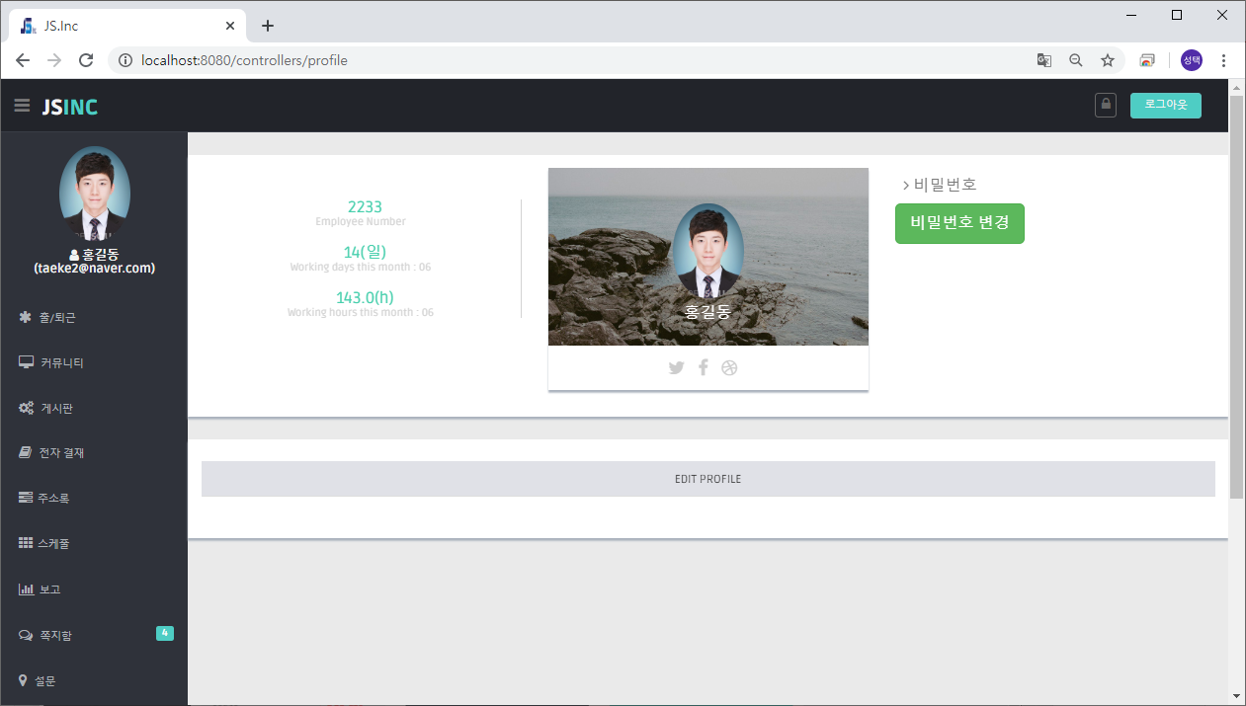
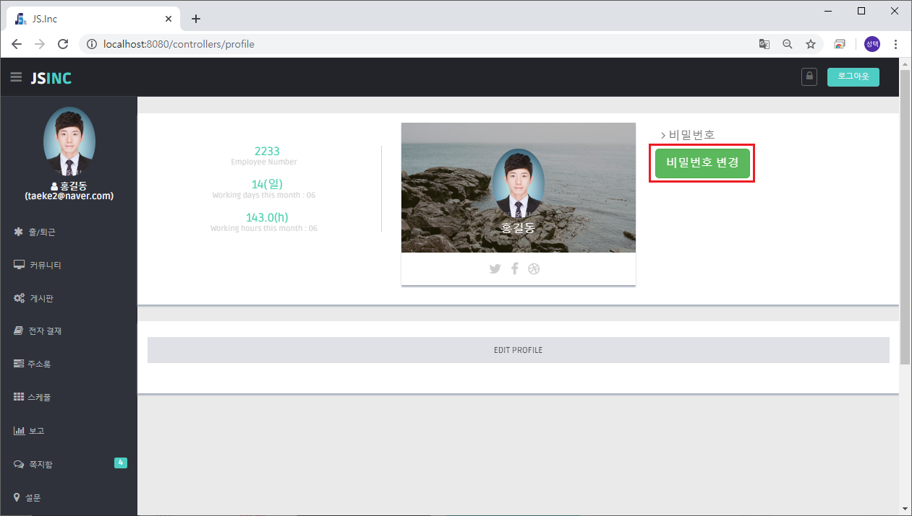
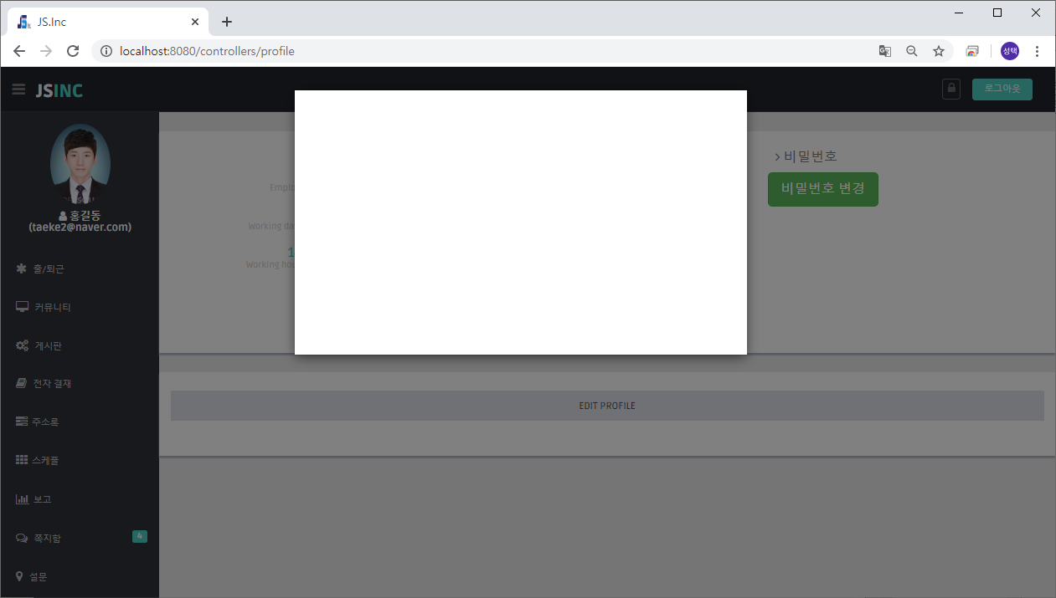
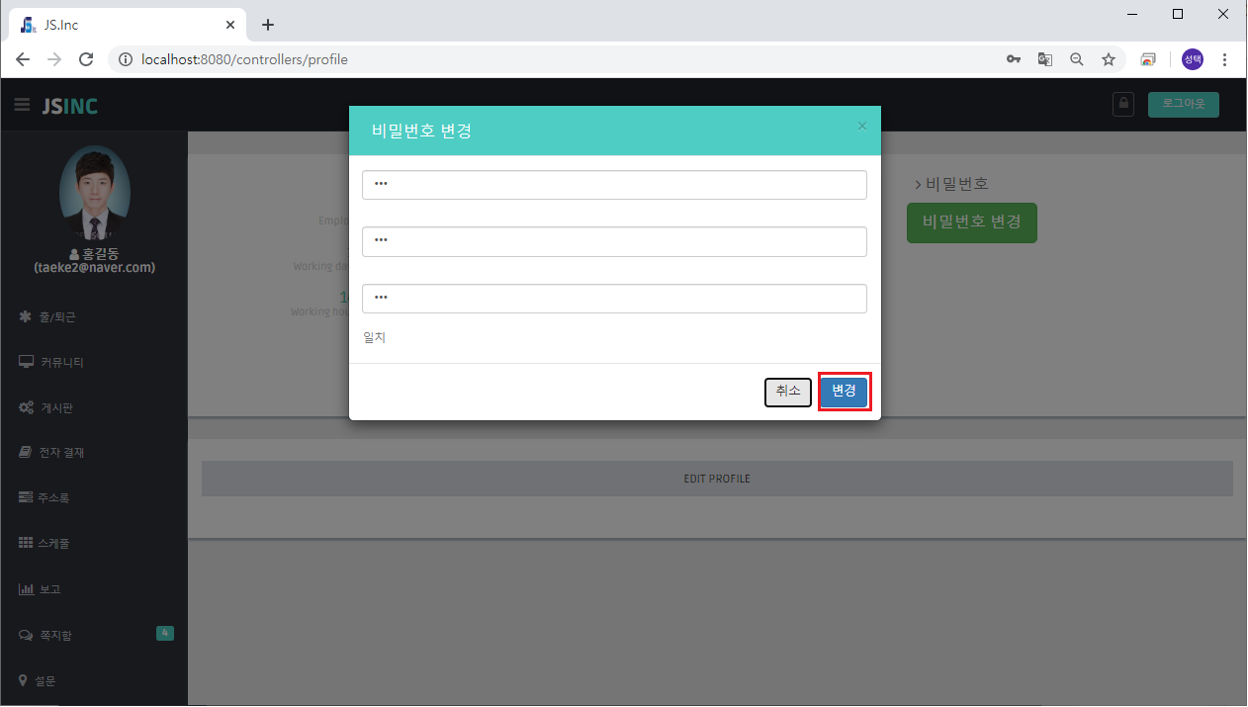
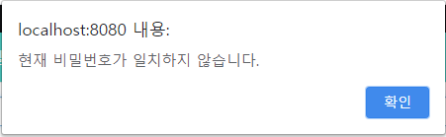
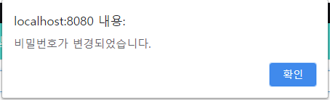
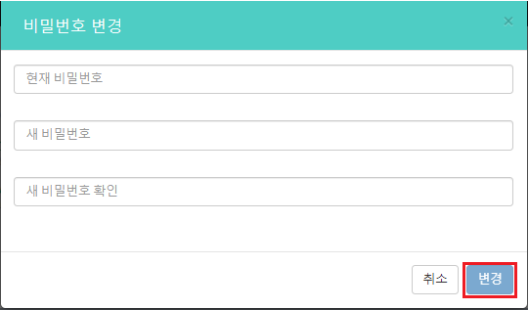
사원 페이지
- 프로필
Notes:
이렇게 메인화면과 왼쪽에 본인의 프로필사진, 이름, 이메일을 볼 수 있습니다.
사진을 클릭하면 프로필 페이지로 넘어갑니다
(클릭)
왼쪽위에 보면 사원번호, 이번달 근무일 수, 이번달 근무 시간을 볼수있고 가운데는
패널로 이쁘게 꾸몄고 오른쪽은 비밀번호 변경 버튼이 있습니다.
(클릭)
비밀번호 변경을 클릭하게 되면
(클릭)
변경하는 모달창이 내려옵니다. 현재 아무것도 입력되지 않은 상태에서는 변경 버튼이 비활성화 되어있고
(클릭)
새 비밀번호와 비밀번호 확인이 일치해야지 변경버튼이 활성화됩니다.
(클릭)
그리고 현재비밀번호가 틀리면 틀렸다는 경고메세지가 나오고, 맞으면 변경되었다는 메시지가 나옵니다.
(클릭)
20

Slide 21
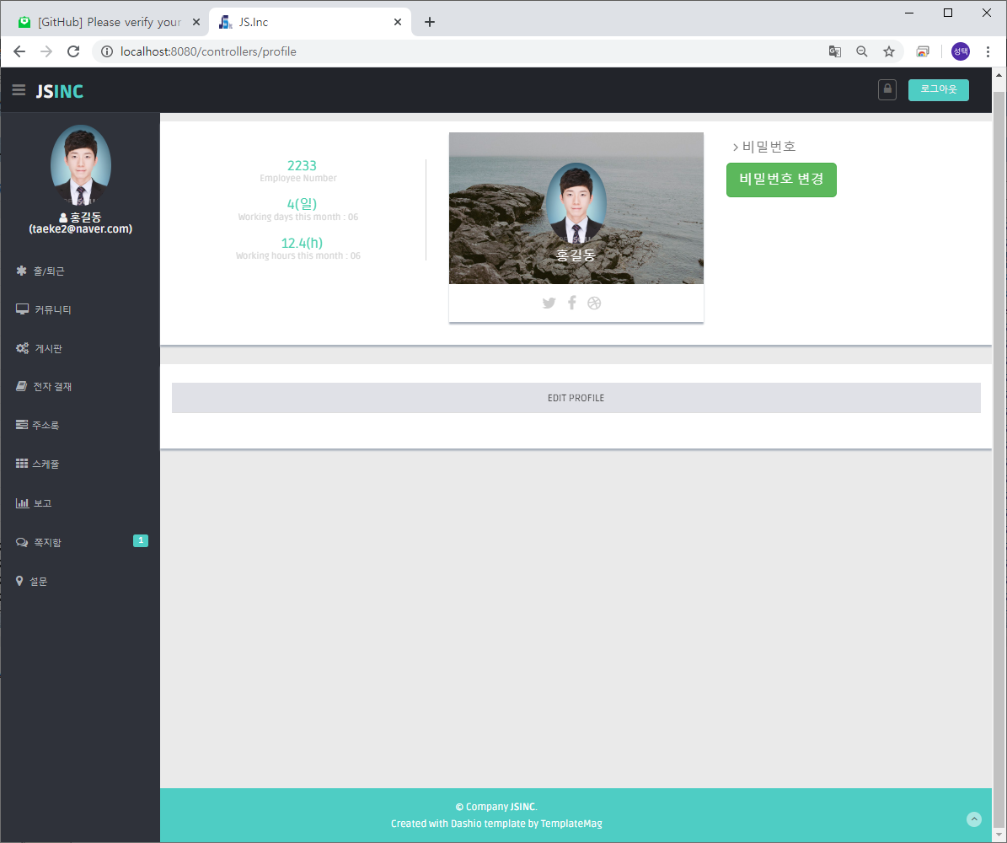
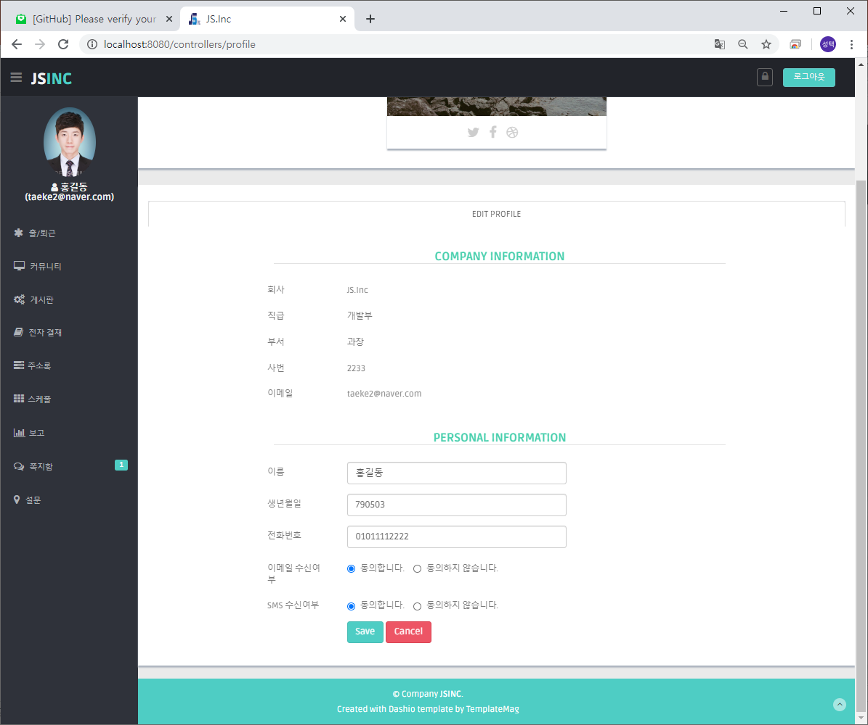
사원 페이지
- 프로필
Notes:
다음은 프로필 수정 부분입니다.
(클릭)
아래 버튼을 클릭하면
(클릭)
아래로 회사에 등록된 자신의 정보와 개인정보를 수정할수있는 페이지가 내려오게되고 밑의 정보들을 수정할 수 있게 구현하였습니다.
(클릭)
21

Slide 22
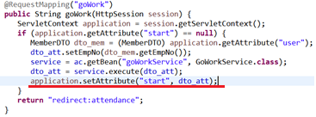
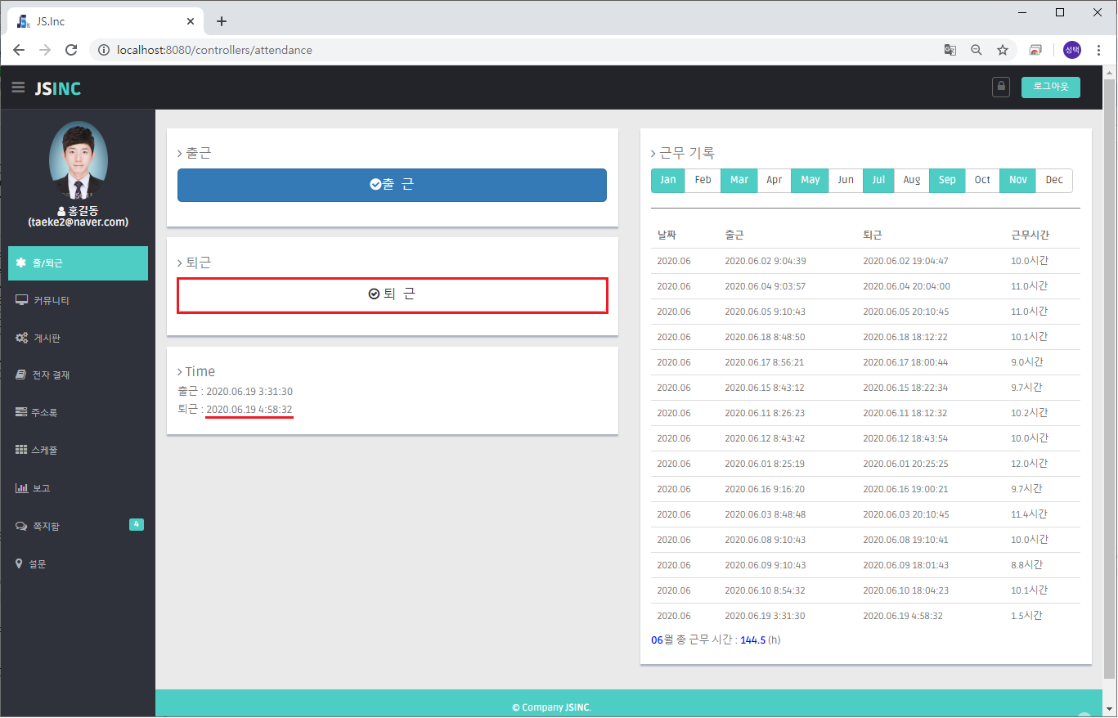
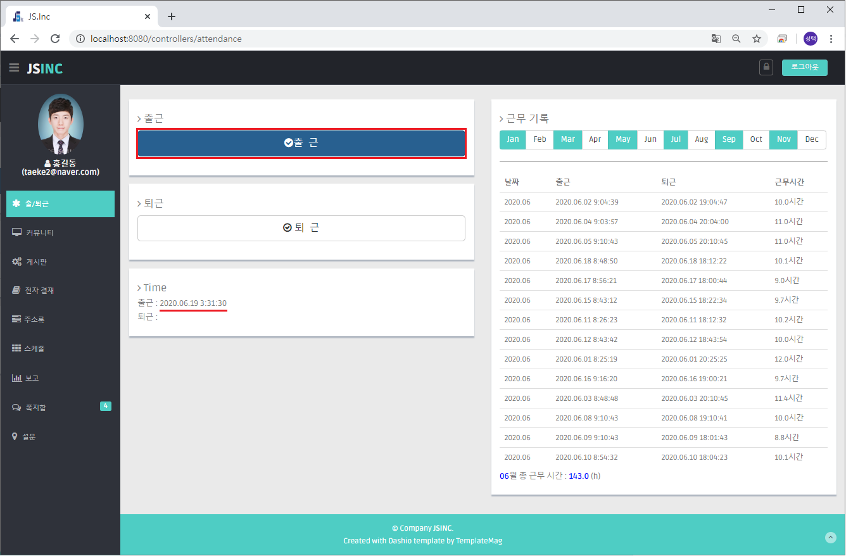
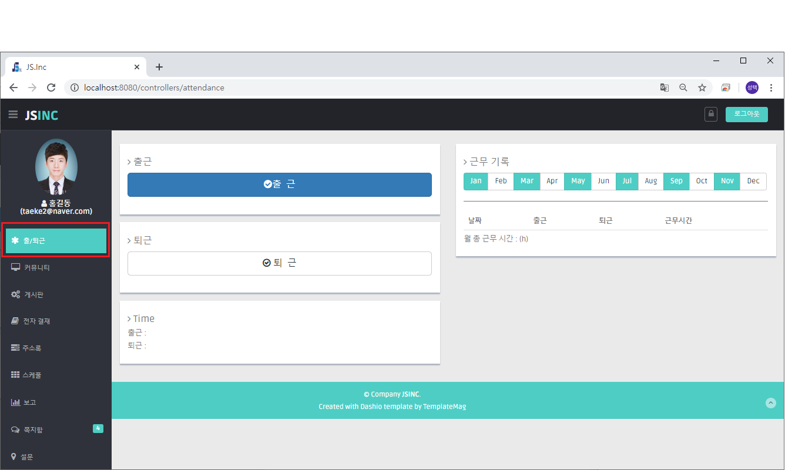
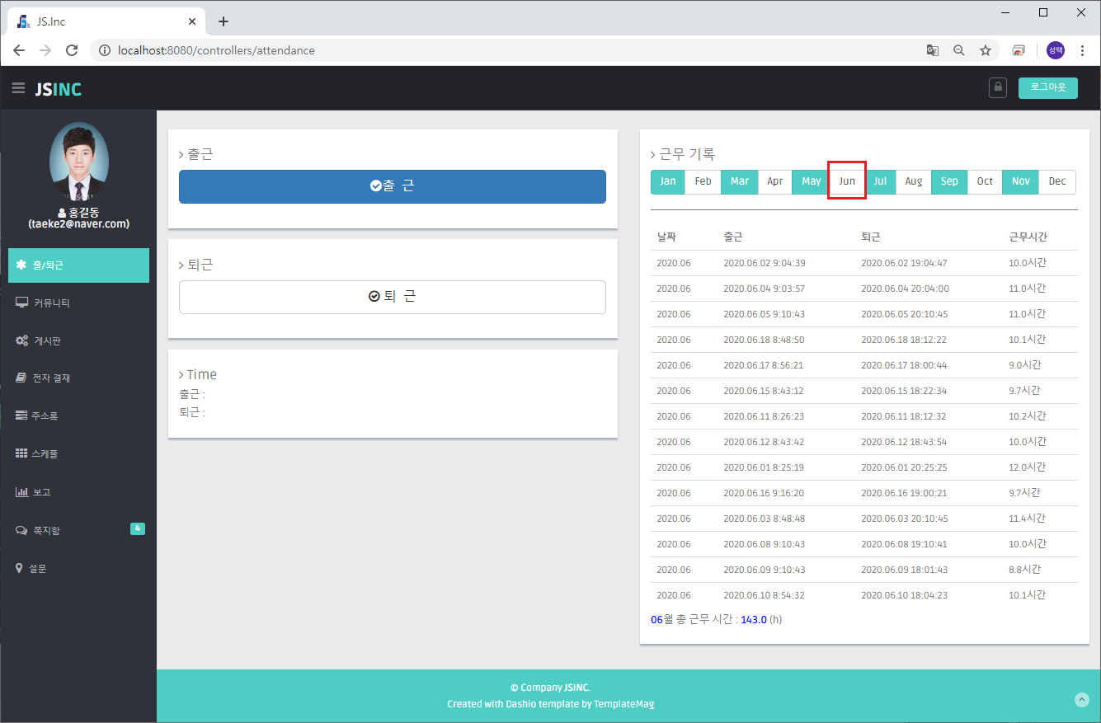
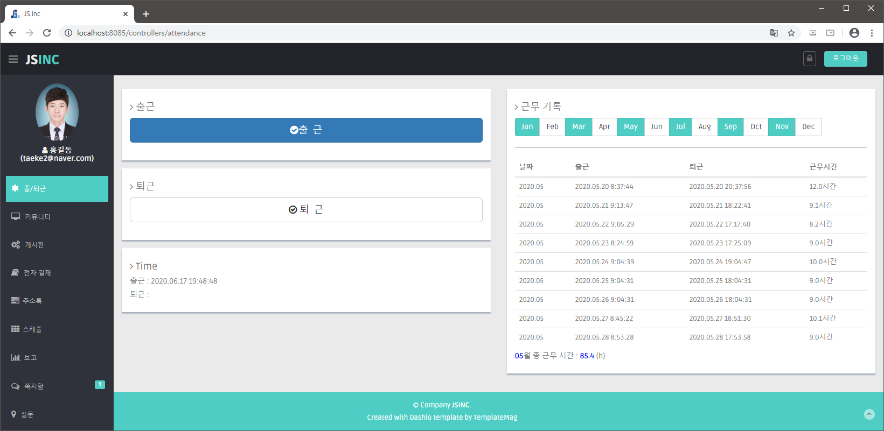
사원 페이지
- 출근 / 퇴근
Notes:
다음은 출/퇴근 기능입니다.
오른쪽위에 보면 달마다 근무기록을 볼수있는 버튼을 구현하였습니다.
예를들어 6월을 클릭하면
(클릭)
이렇게 6월동안 근무한 기록들을 보고 아래에는 월간 총 근무시간이 계산되어 나옵니다.
(클릭)
다음은 출근버튼을 클릭하면 이렇게 아래에 시간이 기록되고
(클릭)
그 기록을 이렇게 applicatio으로
등록하여 서버가 종료되기전까지 기록이 사라지지 않도록 하였습니다.
그리고 퇴근을 누르면
(클릭)
이렇게 퇴근시간도 기록이 되고
(클릭)
DB에 들어가는것을 볼 수 있습니다.
(클릭)
22

Slide 23
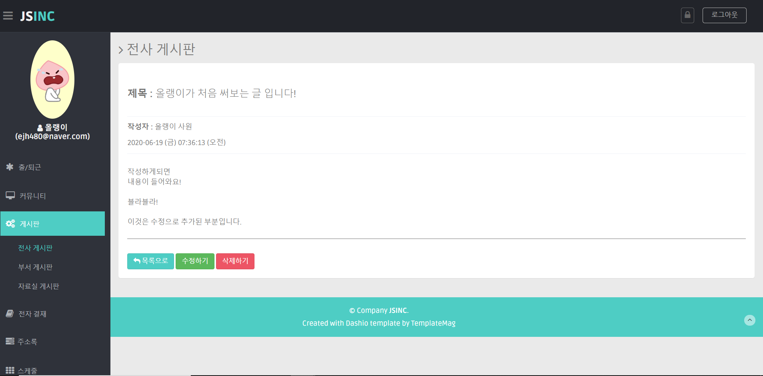
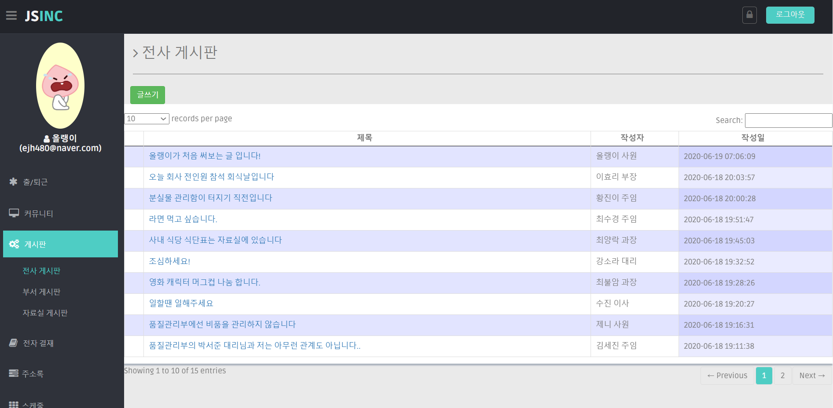
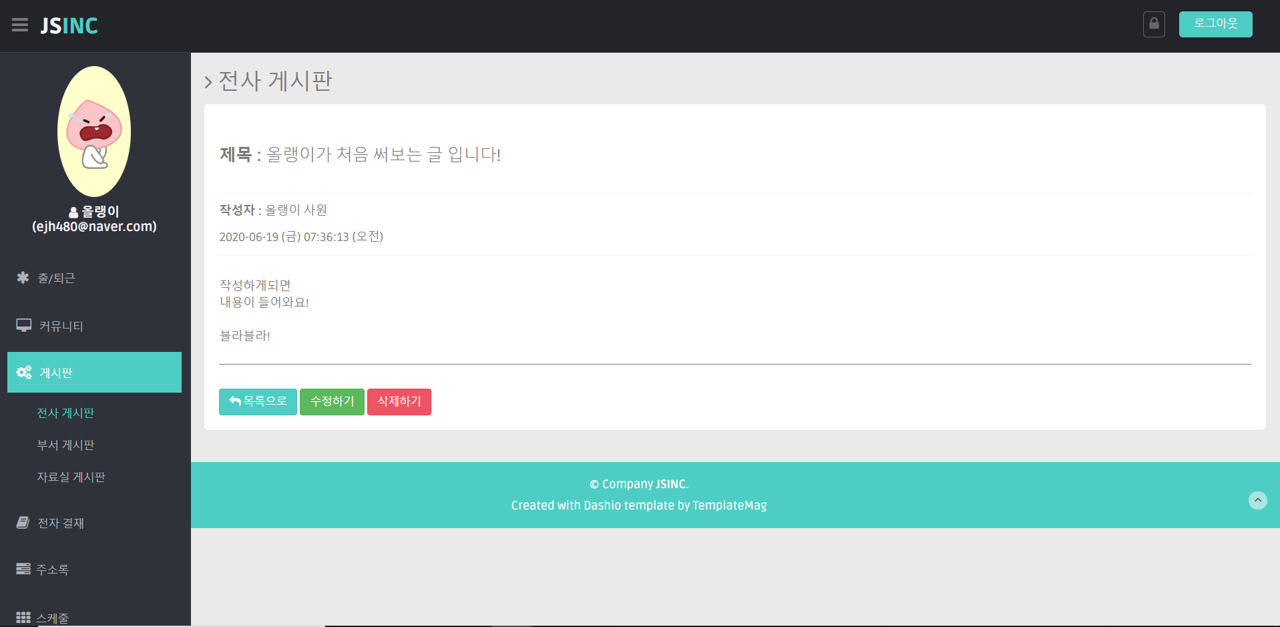





사원 페이지
- 게시판
Notes:
23

Slide 24



사원 페이지
- 부서 게시판
Notes:
24

Slide 25


사원 페이지
- 자료실 게시판
Notes:
25

Slide 26







사원 페이지
- 전자결재
Notes:
26

Slide 27

사원 페이지
- 주소록
Notes:
이번 기능은 주소록입니다.
회원들의 이름과 사원번호, 직급, 부서, 이메일을 볼수있고
(클릭)
왼쪽위를보면 선택한 수 만큼 페이지당 목록이 표시됩니다. 10, 25, 50, 100개씩으로 구성되어있고
(클릭)
오른쪽을보면 검색을 하여 찾을수도 있습니다.
(클릭)
그리고 여기서 해당사람한테 메시지도 보낼 수 있습니다.
(클릭)
27

Slide 28







사원 페이지
- 메세지
Notes:
다음은 메세지기능입니다.
보내고자 하는사람에게 메시지 전송 버튼을 누르면
(클릭)
메시지 작성 페이지로 이동합니다. 이렇게 작성을 한 후 보내기를 누르면
(클릭)
보낸쪽지함에 기록이 되고
(클릭)
해당 사원으로 로그인을 하면 쪽지가 와있는것을 확인할 수 있습니다.
그리고 사진엔 설명을 하지않았지만 여기 읽지 않은 메시지 수를 나타내주는 기능도 있습니다.
(클릭)
해당 메시지를 들어가보면
(클릭)
답장기능이 있고 답장을 누르면
(클릭)
메시지 전송 페이지로 다시 넘어갑니다.
(클릭)
그리고 ~~~~~~
(클릭)
28

Slide 29



사원 페이지
- 스케줄
Notes:
다음은 스케줄 기능입니다.
이 버튼은 할일 추가하기 버튼이고 누르게되면
(클릭)
할일 작성 페이지로 넘어갑니다.
(클릭)
할일과 날짜를 입력하고 올리기 버튼을 누르면
(클릭)
29

Slide 30





사원 페이지
- 스케줄
Notes:
이렇게 추가가 됩니다.
그리고 앞에 체크박스가 있는데 클릭을 하고
(클릭)
오른쪽에 체크박스를 클릭하게 되면 아래 일일업무 보고서제출 처럼 체크박스가 사라지고 줄이 그어집니다.
(클릭)
다음으로 수정 버튼을 누르면
(클릭)
이렇게 수정 페이지로 넘어가서 수정을 할 수 있습니다.
(클릭)
마지막으로
(클릭)
삭제 버튼을 누르게 되면
(클릭)
이렇게 삭제가 됩니다.
(클릭)
30

Slide 31



사원 페이지
- 보고
Notes:
31

Slide 32



사원 페이지
- 보고
Notes:
32

Slide 33
커뮤니티/설문 생성
관리자에게 승인 요청
생성
요청
등록/삭제
관리자
승인
커뮤니티/설문 등록/삭제
관리자의 승인/취소
Notes:
이제 사원페이지에서 두가지 기능이 남았는데 앞의 내용들은 사원 개인간에 글과 자료를 올리고 삭제하고 수정하기가 가능하지만 이 두 기능들은
보시는것처럼 글을 생성하면 관리자에게 승인요청을하고 승인 또는 승인 취소를 받아서 글이 등록되거나 삭제됩니다.
(클릭)
33

Slide 34













사원 페이지
- 커뮤니티
Notes:
해준 형 설명~!~!
34

Slide 35


사원 페이지
- 설문
Notes:
35

Slide 36




사원 페이지
- 설문
Notes:
36

Slide 37



사원 페이지
- 설문
Notes:
37

Slide 38

관리자 페이지
- 관리자 로그인
Notes:
38

Slide 39





관리자 페이지
- 사원 관리
Notes:
39

Slide 40



관리자 페이지
- 커뮤니티 승인/삭제 관리
Notes:
40

Slide 41



관리자 페이지
- 설문 승인/삭제 관리
Notes:
41

Slide 42
03
문제점 및 해결방안
1
문제점
2
해결방안

Slide 43
문제점
기능에서의 오류
Error 1
Error 2
Error 3
의도) 출근을 찍고 퇴근을 할 때 출/퇴근 시간모두 DB에 저장된다.
문제) 퇴근을 찍으면 출근 시간이 사라지고, 퇴근 시간만 DB에 저장된다.
의도) 파일 업로드 & 파일 다운로드 을 이용한 자료실 게시판 구현
문제) 파일 다운로드시 파일 이름이 다르게 받아져 본래 목적에 맞는 사용이 불가능
의도)커뮤니티 댓글을 DB에서 가져오고 JSP페이지에 출력 시 게시글 내용 밑에 댓글을 출력
문제) 해당 게시글에 대한 댓글이 밑에 출력 되지 않고 게시글 댓글 따로따로 출력된다.
Notes:
43

Slide 44




Error 1 해결방안
Notes:
44

Slide 45

Error 2 해결방안
Notes:
45

Slide 46


Error 3 해결방안
Notes:
46

Slide 47

Thank you

Slide 48
04
부록

